Slide 1

Las maravillas del Yoga...
Recomendamos no realizar estos ejercicios en casa si no están acompañados de un entrenador

Slide 2
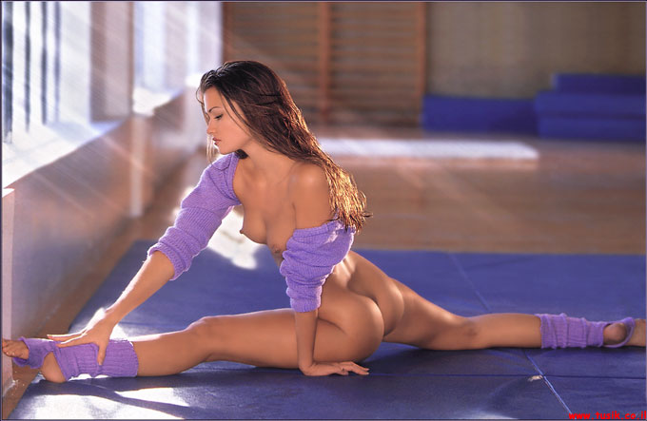

Slide 3
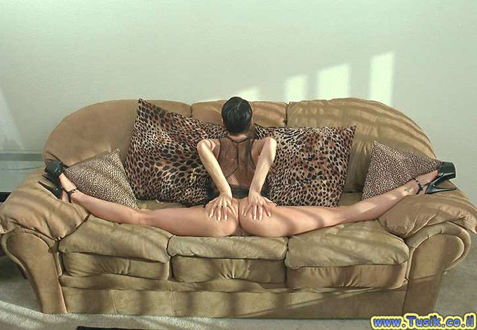

Slide 4


Slide 5
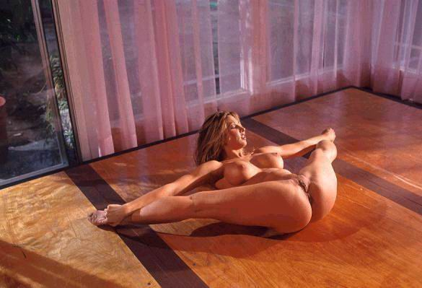

Slide 6


Slide 7


Slide 8
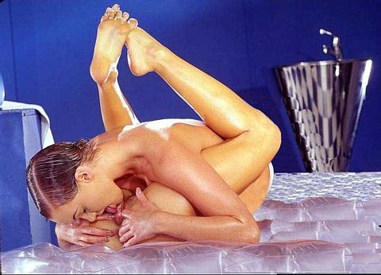

Slide 9
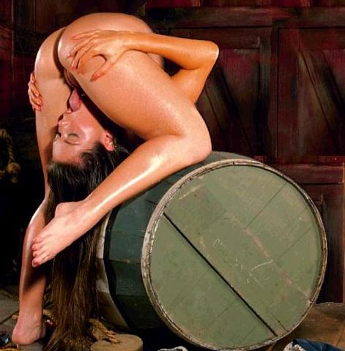

Slide 10


Slide 11
Y eso es todo amigos!
Si te ha gustado…
Envía este PowerPoint a un amigo
CLICK AQUI para enviar

